Slide 1
Обобщение опыта классного руководителя 5 класса Волковой Ольги Леонидовны МБОУ «Ливенская СОШ №2» Красногвардейского района Белгородской области

Slide 2
Тема опыта
«Классный руководитель- организатор видов деятельности учащихся, способствующих формированию потребности в здоровом образе жизни»

Slide 3
«Забота о здоровье – это важнейший труд воспитателя. От жизнедеятельности, бодрости детей зависит их духовная жизнь, мировоззрение, умственное развитие, прочность знаний, вера в свои силы…» В.А.Сухомлинский.

Slide 4
Здоровье- это состояние полного физического, духовного и социального благополучия, а не только отсутствие болезней и других дефектов организма!

Slide 5
Данные Минздрава РФ
5% выпускников школ являются здоровыми,
80% выпускников имеют хронические заболевания,
50% выпускников – имеют морфофизиологические отклонения,
70% выпускников страдают нервно-психическими расстройствами

Slide 6
Культура питания
Культура закалки и тренировки
Элементы
образа
жизни
Культура движений
и дыхания
Культура личной гигиены
Культура общения и мышления

Slide 7
Никакие пожелания, приказы, наказания не могут заставить человека вести здоровый образ жизни, охранять и укреплять собственный стиль здорового поведения.

Slide 8
Противоречия
-между наличием различных подходов к определению сущности здоровья и содержания здоровьесберегающей деятельности образовательного учреждения и необходимостью выработки единых теоретических оснований проектирования образования, ориентированного на формирование здоровья школьников в целостном учебно-воспитательном процессе;
-современной тенденцией на повышение технологичности педагогического процесса и существующей практикой здоровьесберегающей деятельности школы;
-ориентацией образования на изменение ценностно-смысловой сферы личности школьника и отсутствием четких предписаний по формированию у подрастающего поколения представления о здоровье как ценности;
-необходимостью обучения школьников умениям нейтрализации факторов риска нарушения здоровья в условиях системных социальных преобразований и направленностью здоровьесберегающей деятельности образовательного учреждения на санитарно-гигиеническое просвещение подрастающего поколения;
-необходимостью характеристики качества общего образования с применением психолого-педагогических характеристик и сложившейся оценкой эффективности здоровьесберегающей деятельности школы с опорой на медико-физиологические показатели развития организма ребенка.

Slide 9
Ведущей педагогической идеей моего опыта является использование деятельностного подхода в обучении и воспитании моих учеников.

Slide 10
При формировании у учащихся потребности в здоровом образе жизни, надо делать упор на формирование у детей ценностного отношения к собственному здоровью; на освоение навыков правильного питания как составной части здорового образа жизни. А для этого надо создать условия для формирования правильного отношения к своему здоровью через понятие здорового питания. При этом должны решаться первоочередные задачи:

Slide 11
Учить детей выбирать полезные продукты для здорового, рационального питания и составлять правильный режим питания
Убедить учащихся в необходимости и важности соблюдения режима питания
Обобщить имеющиеся знания о правильном питании как одной из составляющих ЗОЖ
Формировать у учащихся представление о здоровье как одной из важнейших жизненных ценностей
Развивать чувство ответственности за здоровье своего организма

Slide 12
При проведении классных мероприятий, посвященных правильному питанию, ставлю следующие задачи:
-пробуждение у детей интереса к народным традициям, связанным с питанием и здоровьем;
-развитие представлений о правилах этикета, связанных с питанием, осознание того, что навыки этикета являются частью общей культуры личности;
-развитие творческих способностей, интереса к познавательной деятельности.

Slide 13
Основные направления формирования потребности в здоровом образе жизни:
здоровьесберегающая инфраструктура ОУ (Состояние и содержание здания и помещений школы в соответствии с гигиеническими нормативами. Фактически следует понимать наличие или отсутствие в инфраструктуре ОУ тех условий, того комплекса мер и системных мероприятий, которые обеспечивают «здоровьесберегающую образовательную среду», особо выделяя условия формирования ценности здоровья и здорового образа жизни);
рациональная организация учебного процесса (Соблюдение гигиенических норм и требований к организации и объему учебной и внеучебной нагрузки (домашние задания) учащихся на всех этапах обучения;
-организация физкультурно-оздоровительной работы (Полноценная и эффективная работа со всеми учащимися (на уроках физкультуры, в секциях и т. п.).
санитарно-гигиеническое образование и воспитание учащихся (Включение в систему работы ОУ образовательных программ, направленных на формирование ЗОЖ);
санитарно-гигиеническое образование и воспитание педагогов и родителей (Лекции, семинары, консультации, курсы по различным вопросам роста и развития ребенка, его здоровья, факторов положительно и отрицательно влияющих на здоровье, и т. п.);
профилактика и динамическое наблюдение за состоянием здоровья (Регулярный анализ и обсуждение на педсоветах данных о состоянии здоровья школьников, доступность сведений для каждого педагога; регулярный анализ результатов динамических наблюдений за состоянием здоровья и их обсуждение с педагогами, родителями).

Slide 14
Для проведения работы по этим направлениям необходимо правильно поставить следующие задачи:
- изучить теоретические основы формирования здорового образа жизни подростков; - определить условие формирования здорового образа жизни у подростков; - внедрять здоровьесберегающие технологии для укрепления здоровья школьника; - сформировать у учащихся необходимый уровень грамотности по вопросам ЗОЖ; - повысить интерес к спортивным мероприятиям; - систематически проводить мониторинг диагностики здоровья и состояния учащихся.

Slide 15
А для достижения цели и решения поставленных задач необходимо использовать следующие методы:
Анализ теоретической литературы по теме здорового образа жизни
Изучение и обобщение опыта педагогической работы классного руководителя с детьми и с родителями
Наблюдение, анализ тестов и анкет, обработка полученных результатов

Slide 16
Главные участники всей моей работы:
Учащиеся
Учителя
Педагог-психолог
Мед. работники
Родители

Slide 17
Тематика мероприятий, направленных на привитие навыков здорового образа жизни:

Slide 18
Дорога к доброму здоровью
Веселые старты
Советы доктора Воды
Школа против наркотиков
Где прячутся витамины
Праздник молока
Спорт вместо наркотиков
Где и как готовят пищу
Лесная аптека
В здоровом теле-здоровый дух
Формула правильного питания
Витаминная азбука
Откуда берутся грязнули
Каша из топора
Русская трапеза
Дни здоровья

Slide 19
Ожидаемые результаты
Повышение функциональных возможностей организма учащихся
Рост уровня физического развития и физической подготовленности школьников
Повышение мотивации к двигательной деятельности, здоровому образу жизни.
Повышение приоритета здорового образа жизни
Повышение уровня самостоятельности и активности школьников в двигательной деятельности
Повышение профессиональной компетенции и заинтересованности педагогов в сохранении и укреплении здоровья школьников
Поддержка родителями деятельности школы по воспитанию здоровых детей

Slide 20
Результативность работы
-около 60% учащихся класса в системе занимаются спортом, посещают различные спортивные секции, что помогает повысить общий уровень здоровья, 90% ребят утверждают, что у них нет вредных привычек;
-в классе на треть снизилось число пропусков по болезни. повысилось качество образования и показатели по устным предметам;
-среди учащихся класса есть победители и призёры школьных, районных соревнований;
-родители стали неизменными участниками различных внеклассных мероприятий в классе, и они более спокойны за своих ребят;
-отмечается и положительная социальная адаптивность ребят, это и сформированность социальных установок, высокий уровень развития коммуникативных качеств, высокая степень социальной адаптации - в классе нет правонарушений;
-повысился интерес учащихся к урокам здоровья (93% детей считают, что уроки здоровья нужны, а 85% - используют полученную информацию в жизни).

Slide 21
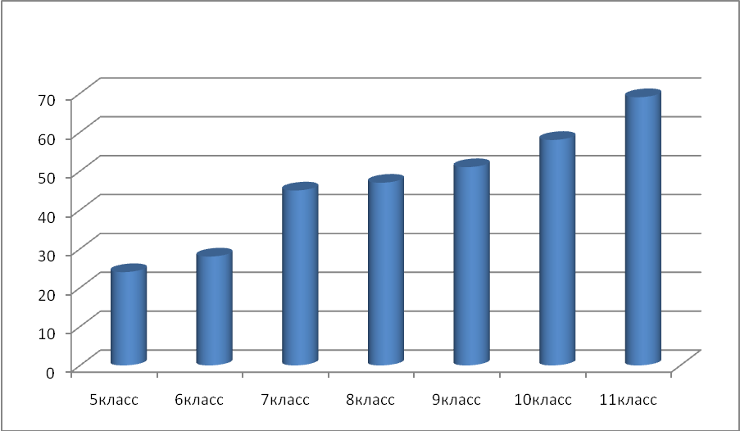
Результативность в диаграммах
1.Количество учащихся в возрасте 12-15лет отвечали на вопросы о курении в начале 2007-2008 учебного года и в конце 2007-2008 уч. года
2. Количество учащихся, занимающихся в спортивных секциях

Slide 22
3.Диаграмма пропусков по болезни учащихся , ведущих активный здоровый образ жизни
4.Диаграмма интереса у учащихся к ведению здорового образа жизни

Slide 23
Спасибо за внимание!

